Slide 1
Линейный ускоритель тяжелых ионов (ЛУТИ):
накопленный опыт и достигнутые параметры
Головенский Борис и коллектив нашего сектора

Slide 2
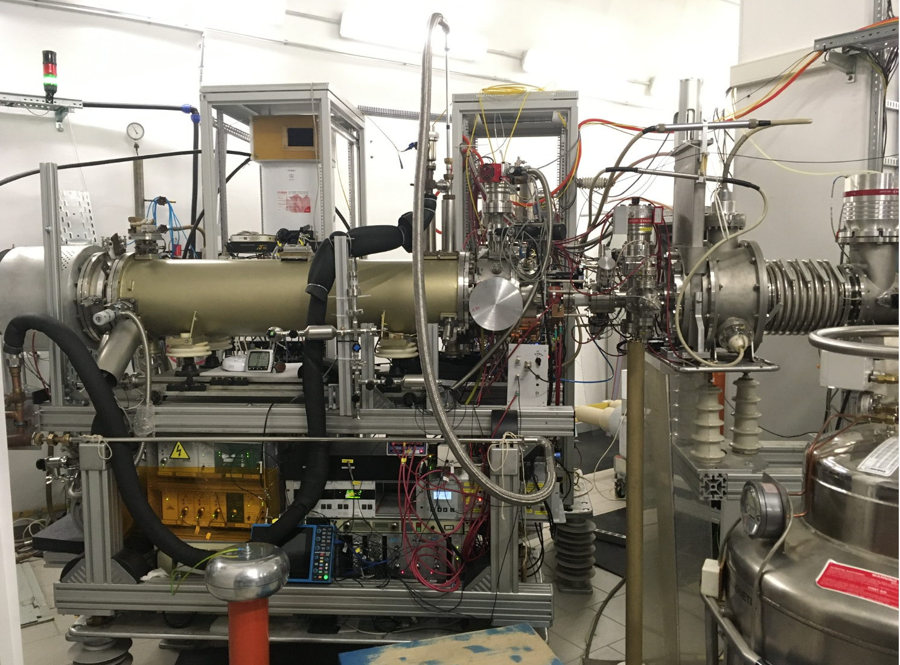
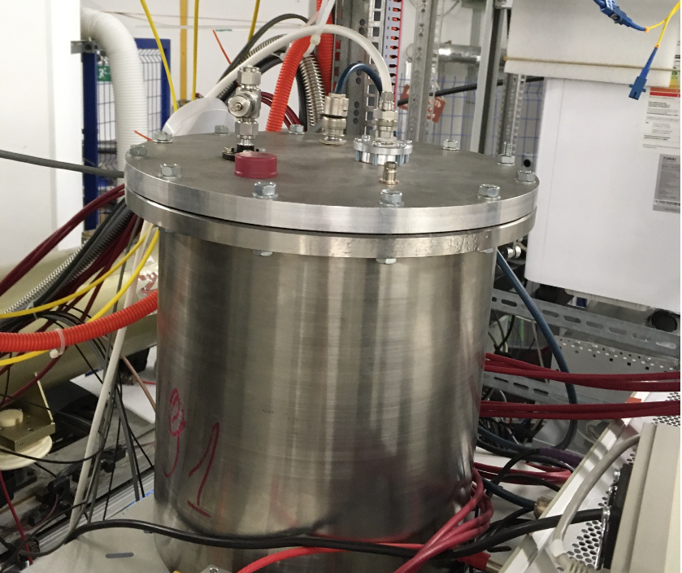
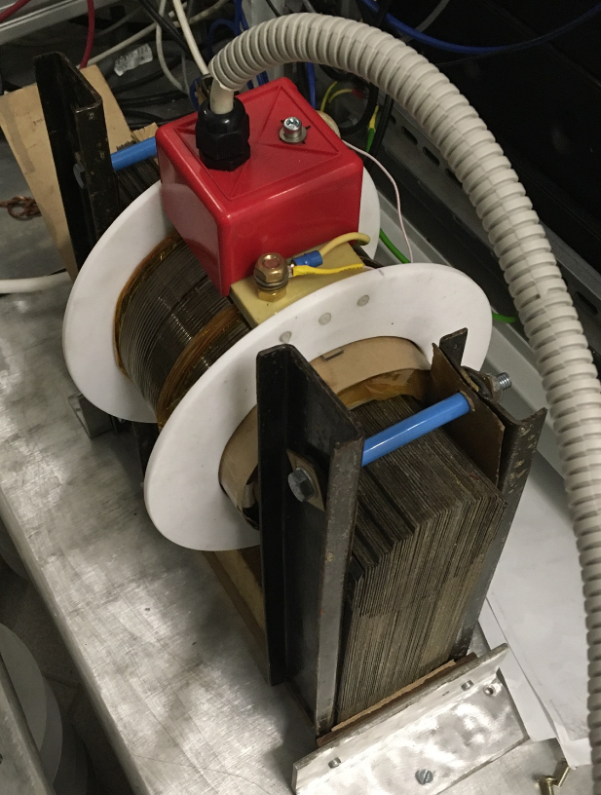
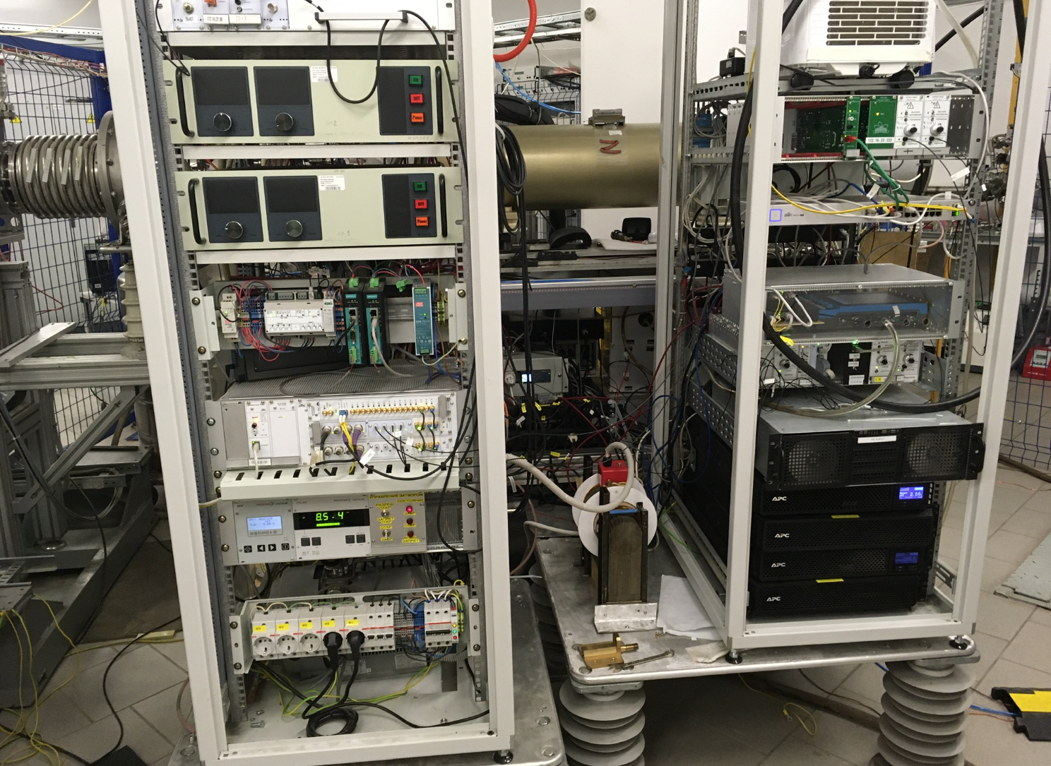

Slide 3
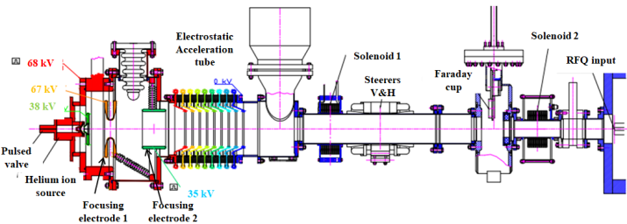
Канал низкой энергии (LEBT) ЛУТИ

Slide 4
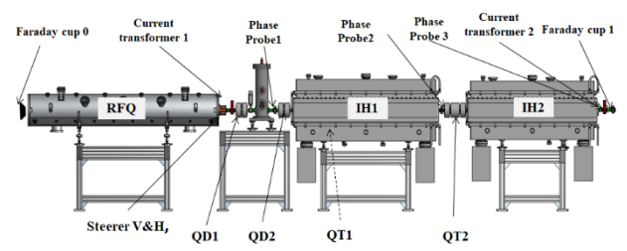
ЛУТИ и канал ЛУТИ-Бустер

Slide 5
Моделирование в пакете CST Studio Suite
Simulation of accelerator components in this software:
Cavity simulation
Magnet design
Electromagnetic fields simulation for design various accelerating structures (RFQ, buncher, DTL)
Particle dynamics in low energy beam transport (LEBT), linac, high energy beam transport (HEBT)

Slide 6
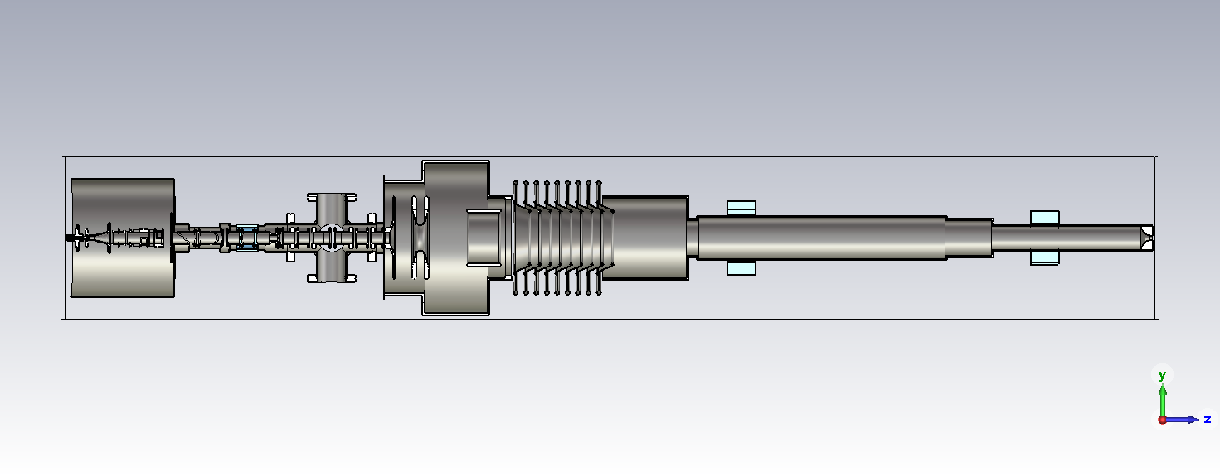
Геометрия КРИОН + LEBT (ЛУТИ)

Slide 7
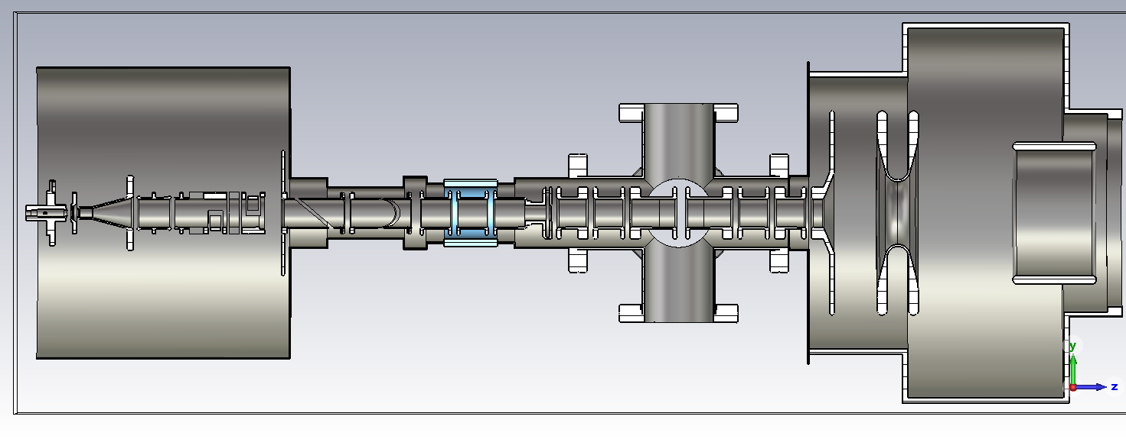
Геометрия КРИОН + LEBT (ЛУТИ)

Slide 8
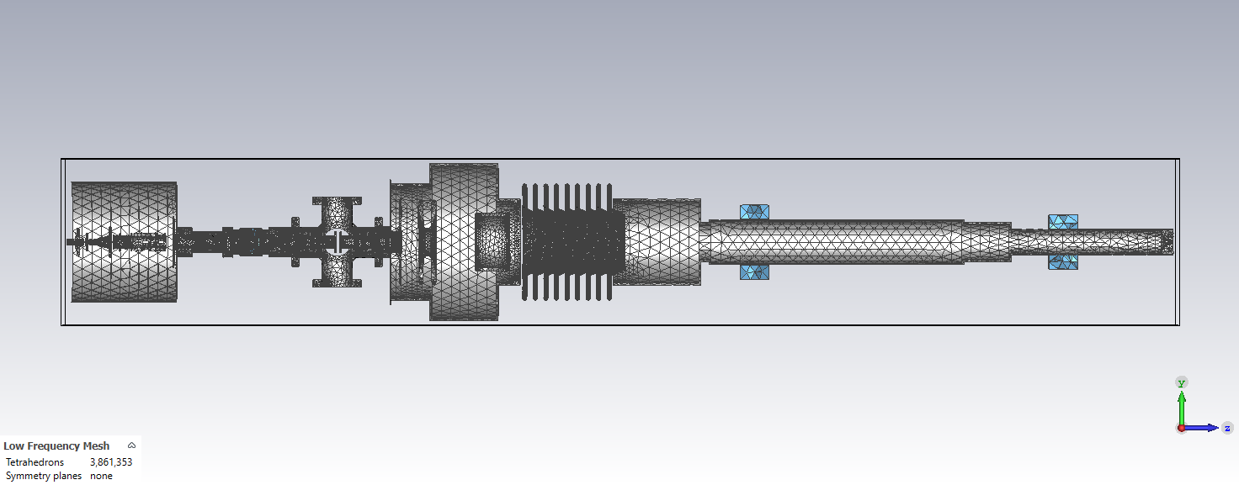
Сетка разбиения = 3,8 млн тетраэдров

Slide 9
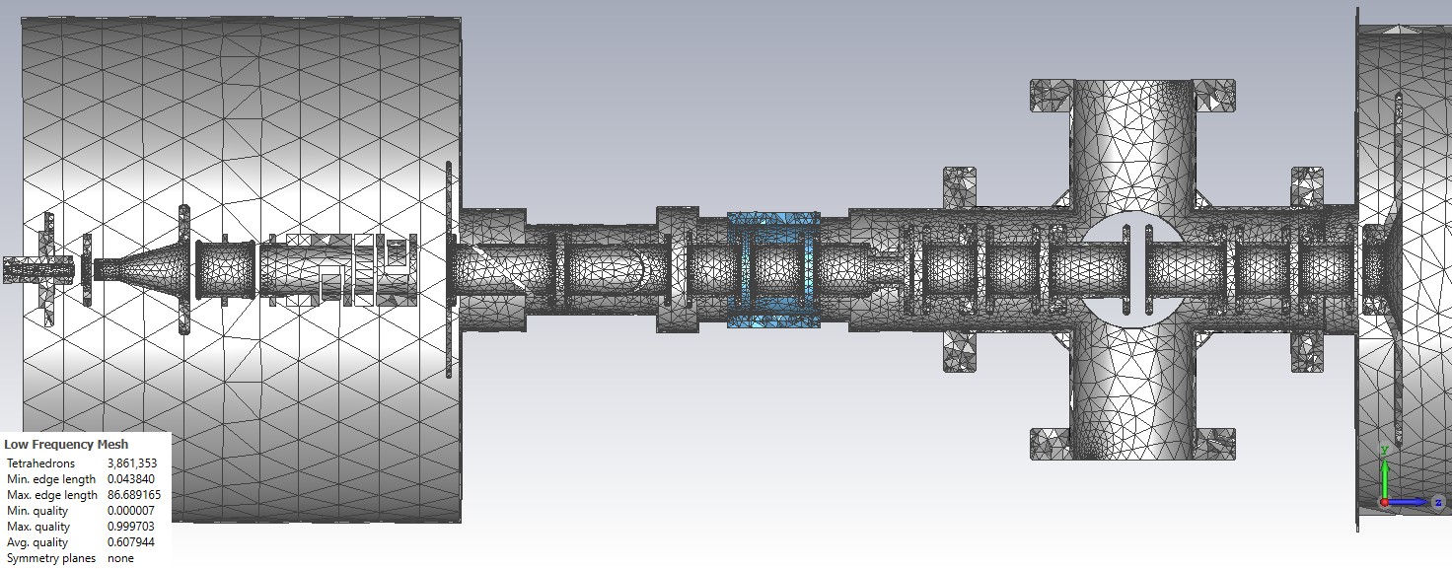
Сетка разбиения = 3,8 млн тетраэдров

Slide 10
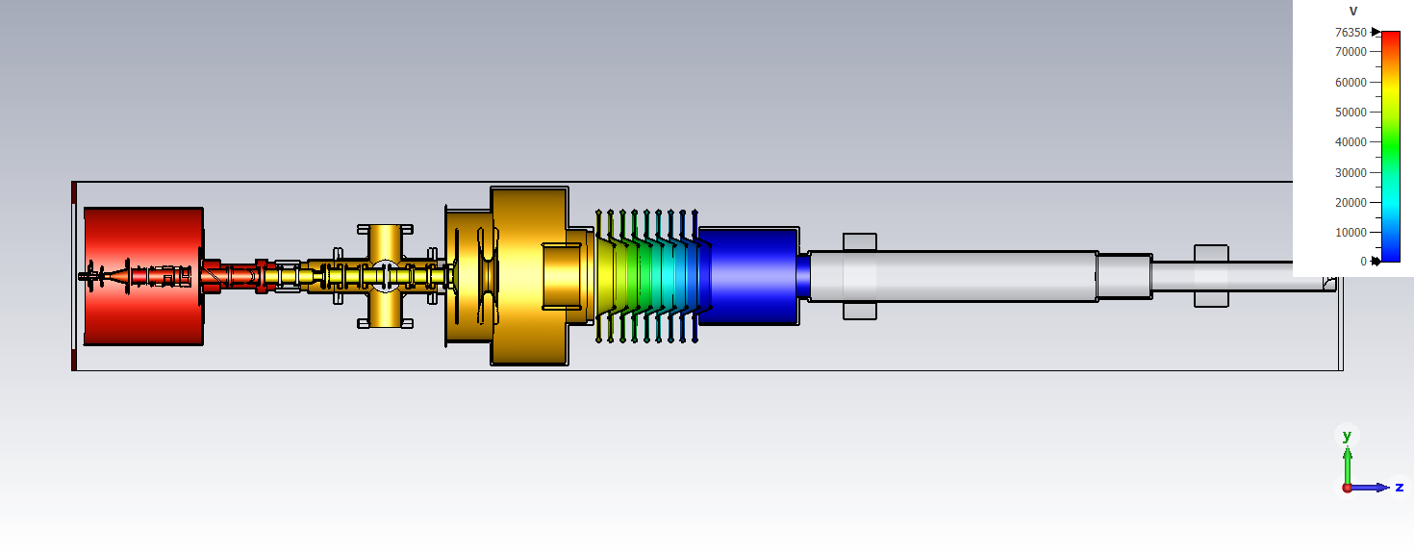
Высоковольтные Потенциалы
75 кВ
63 кВ
0 кВ
Отражатель -8 кВ, ВЭ -3,8 кВ,
L1 +1,35 кВ,
Дефлектор1 -1,25 кВ,
Дефлектор2 -2,4 кВ, 9 линз -6 кВ
Э1 0 кВ, Э2 0 кВ

Slide 11
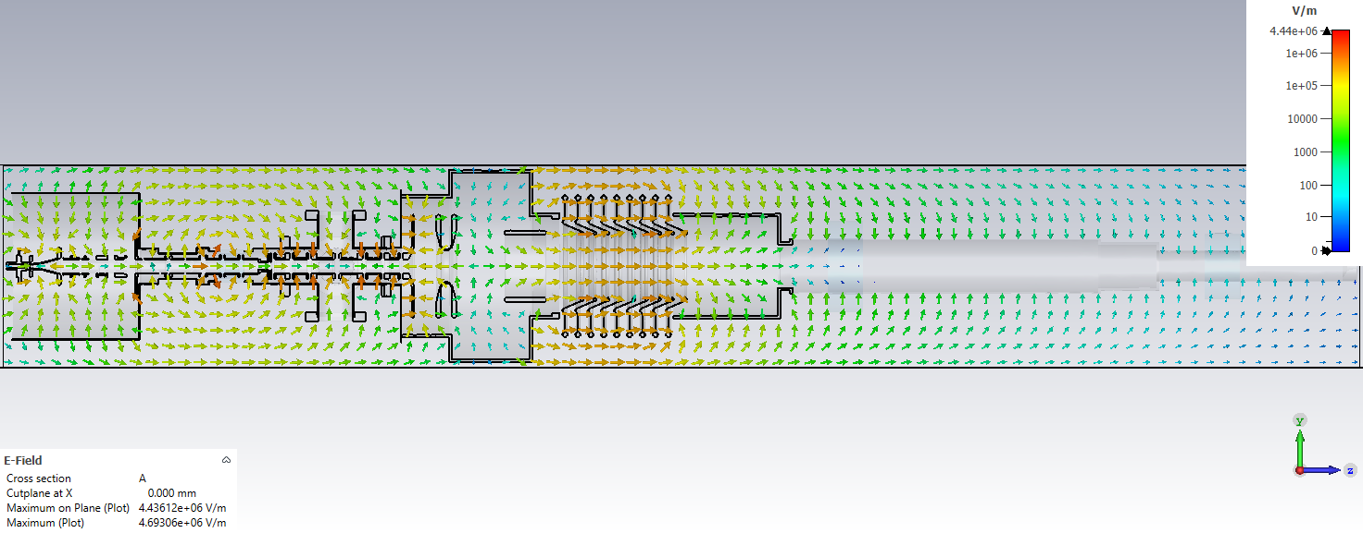
E-Field [E-Static Solver]

Slide 12
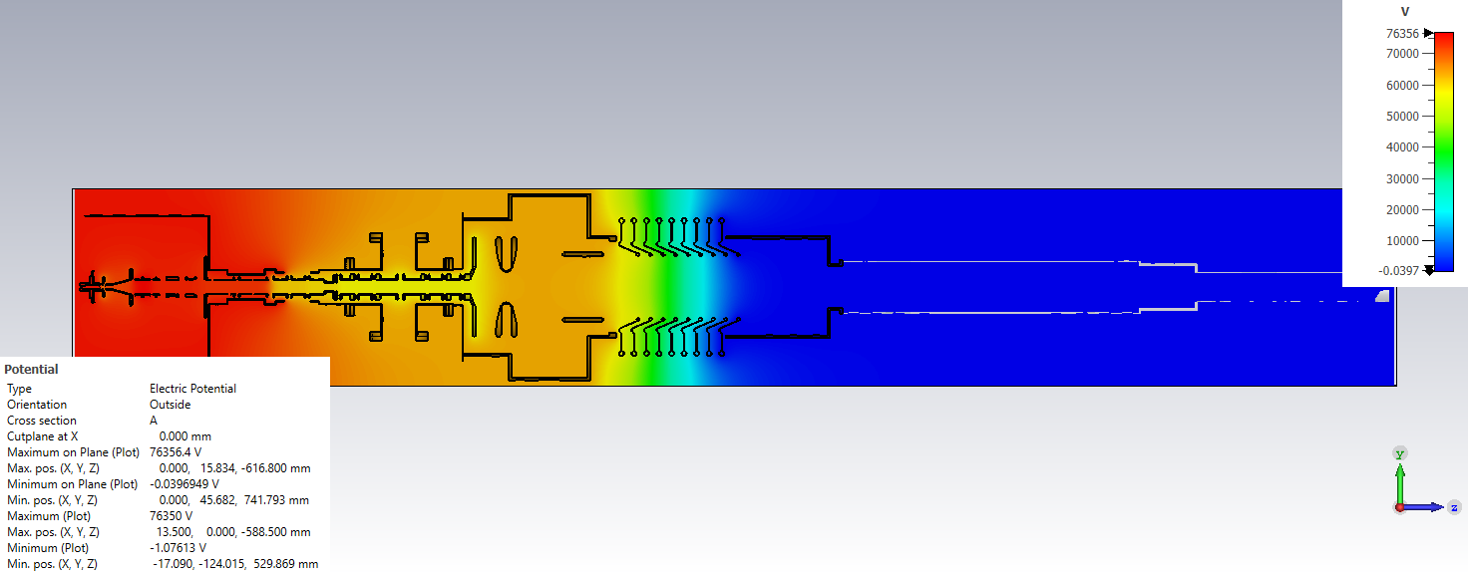
Potential [E-Static Solver]

Slide 13
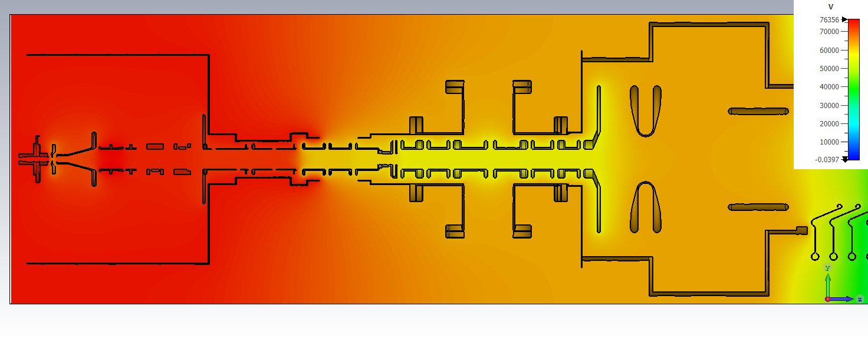
Potential [E-Static Solver]

Slide 14
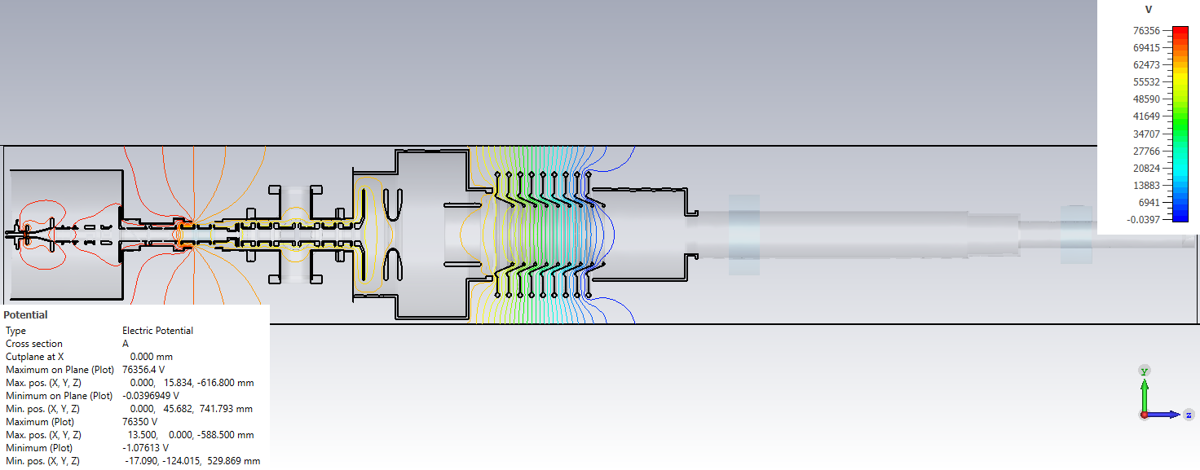
Эквипотенциальные линии [E-Static Solver]

Slide 15
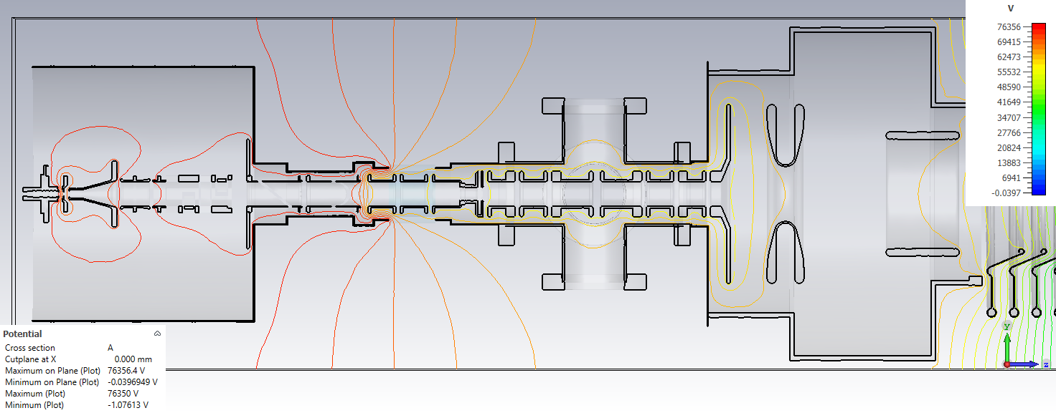
Эквипотенциальные линии

Slide 16
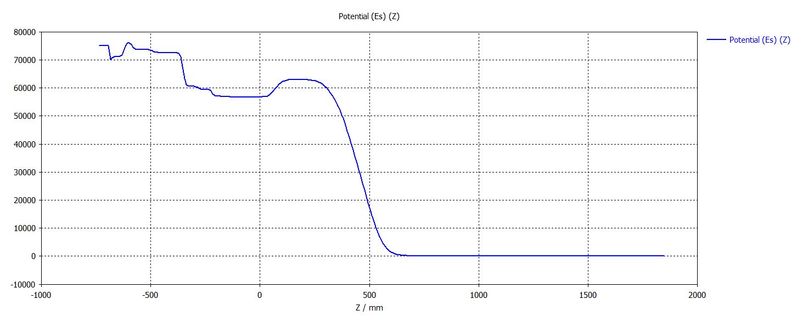
График распределения потенциалов вдоль оси Z, В

Slide 17
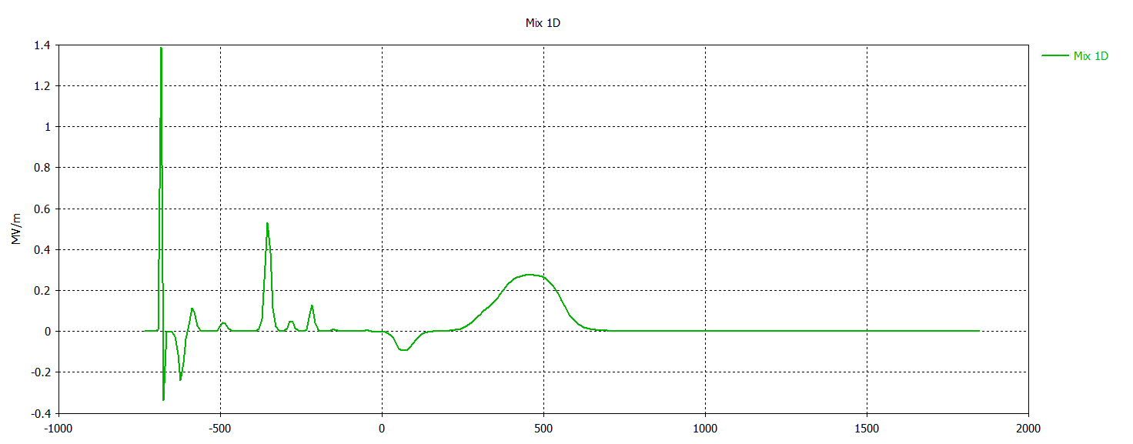
График напряженности поля Е вдоль оси Z, MВ/м

Slide 18
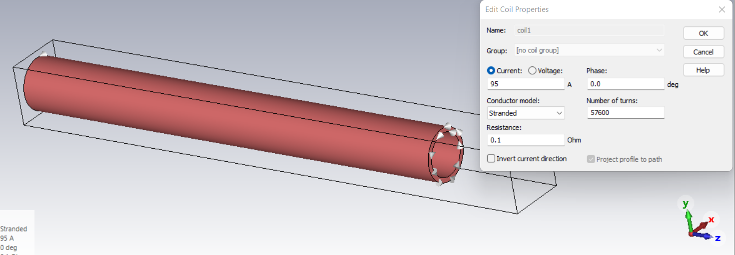
Модель соленоида Криона
Размеры: Ø 74 х Ø 50 х 1200 мм, B ~ 5 Тл

Slide 19
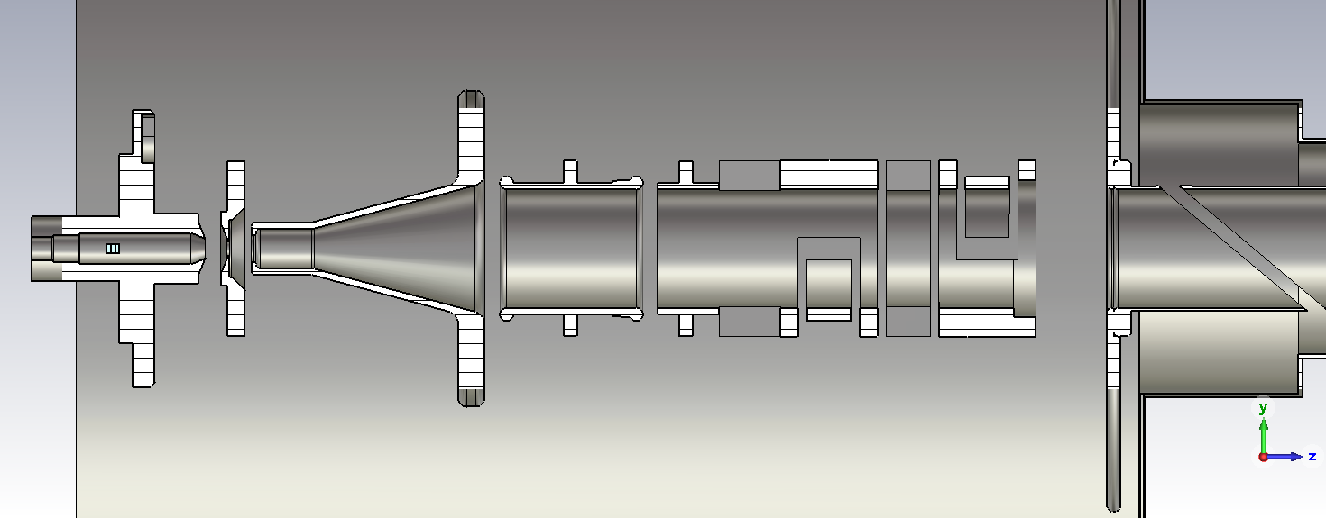
Магнитное поле соленоида Криона

Slide 20
Магнитное поле соленоида Криона [M-Static Solver]

Slide 21
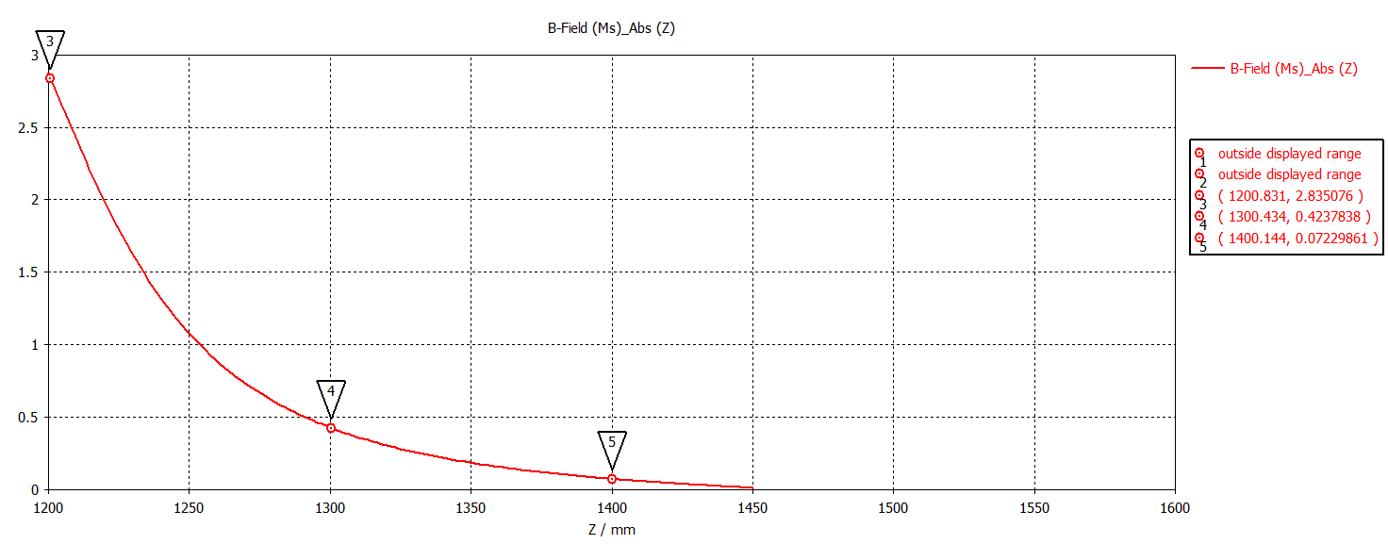
Магнитное поле соленоида Криона [M-Static Solver]

Slide 22
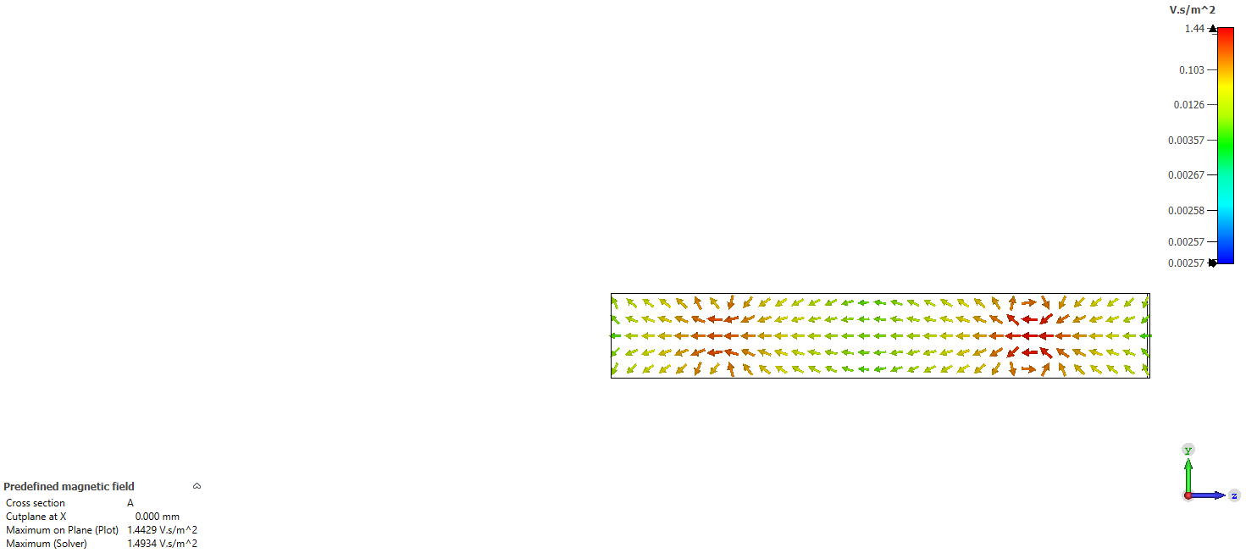
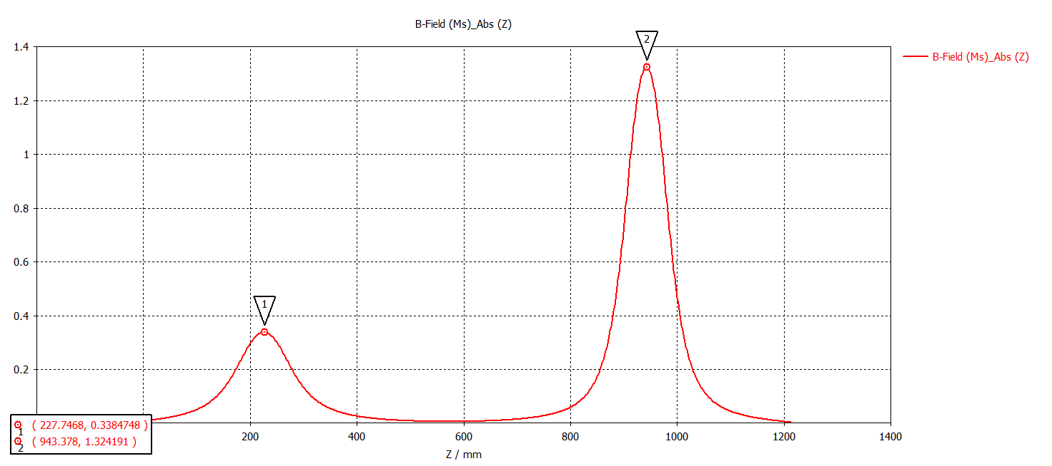
Магнитное поле осесимметричных линз LEBT
350 V ~ 284 A ~ 0,35 T,
680 V ~ 800 A ~ 1,32 T

Slide 23
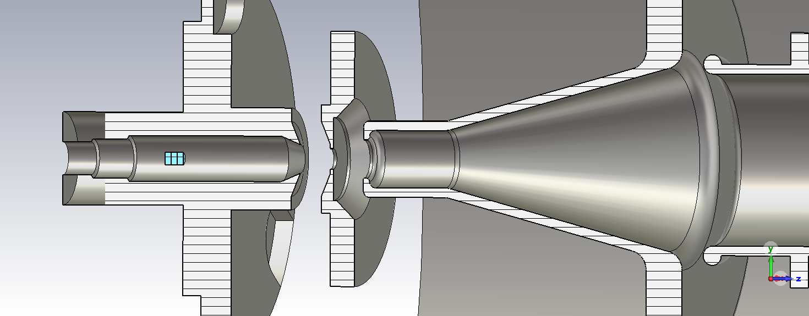
3 эмиссионных поверхности Ø 2 мм частиц 124Xe 27+, 28+, 29+
100 uA каждый, 10 000 частиц каждый
Начальные энергии E=64,8 keV, 67,2 keV, 69,6 keV соответственно
(соответствует разности потенциалов U=2,4 kV)
Угловая расходимость 0,1 мрад

Slide 24
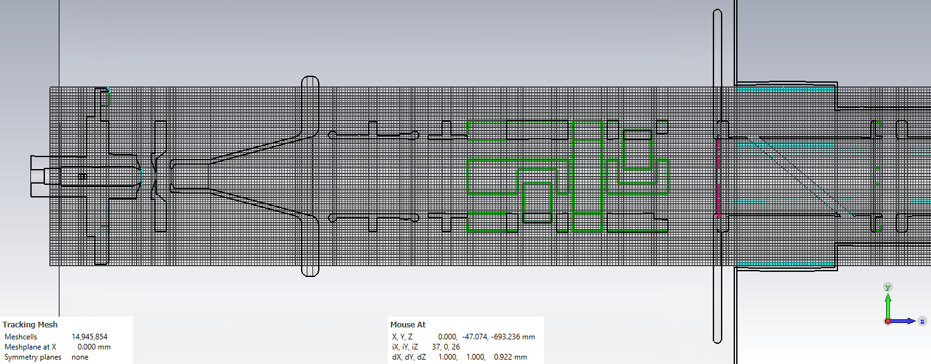
Сетка разбиения для пучка гексагональная = 15 млн ячеек

Slide 25
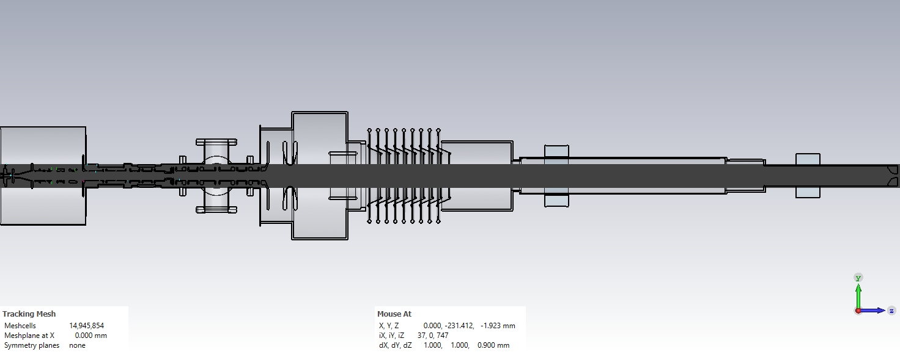
Сетка разбиения для пучка гексагональная = 15 млн ячеек

Slide 26
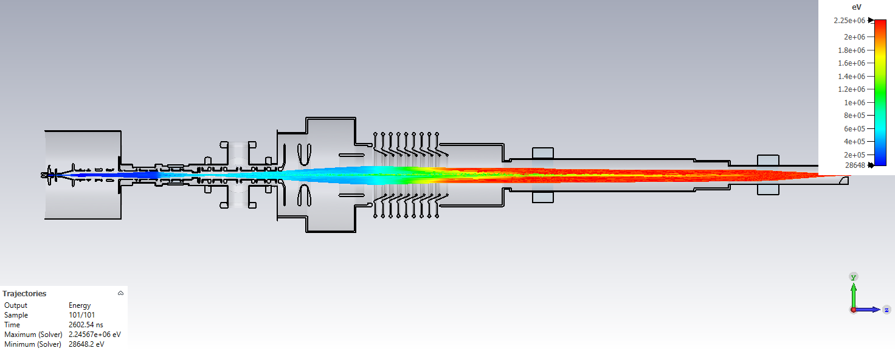
Траектории частиц [Particle Tracking Solver]

Slide 27
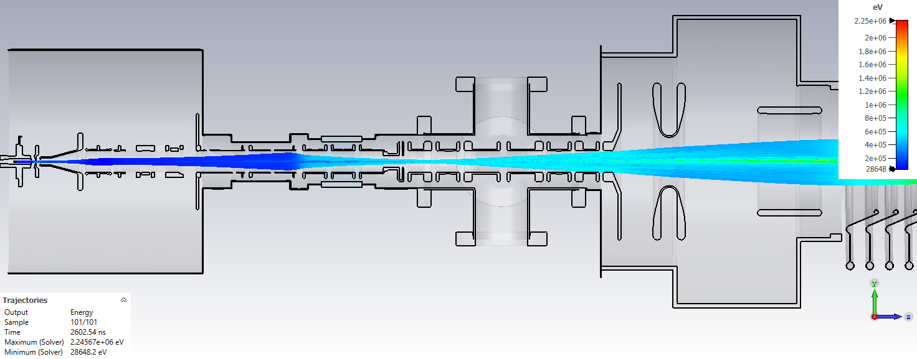
Траектории частиц

Slide 28
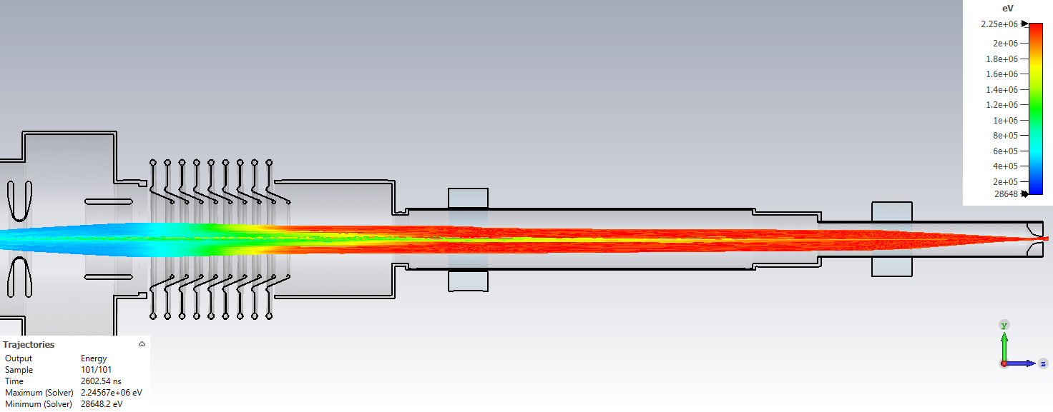
Траектории частиц

Slide 29
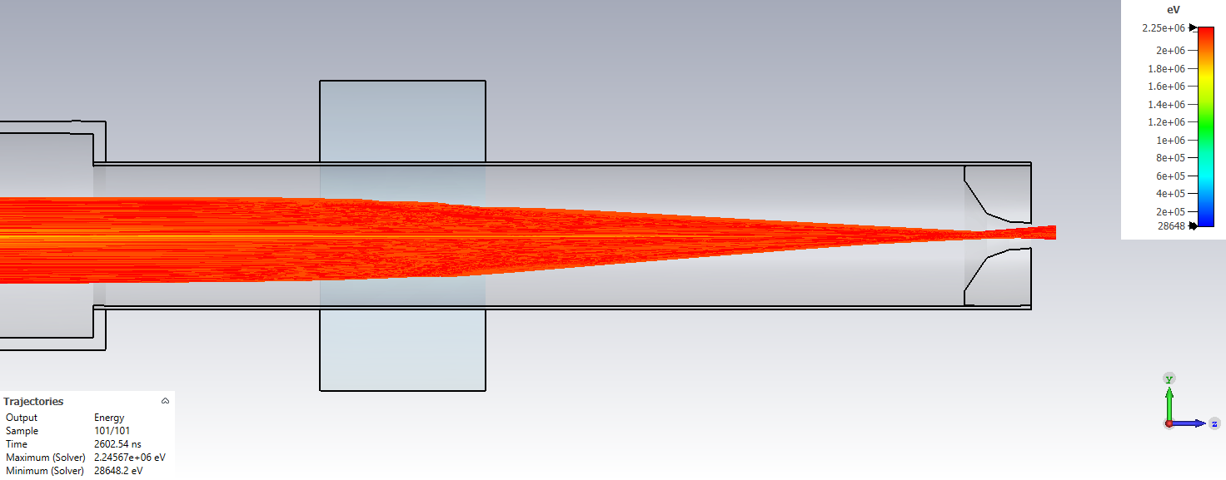
Траектории частиц

Slide 30
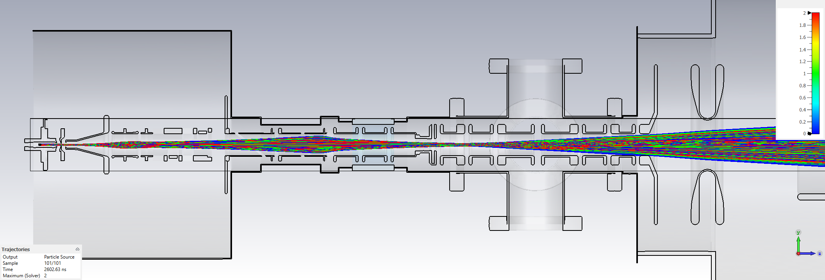
U0=2400 В, в RFQ - 27729/29664 частиц=93,5 %

Slide 31
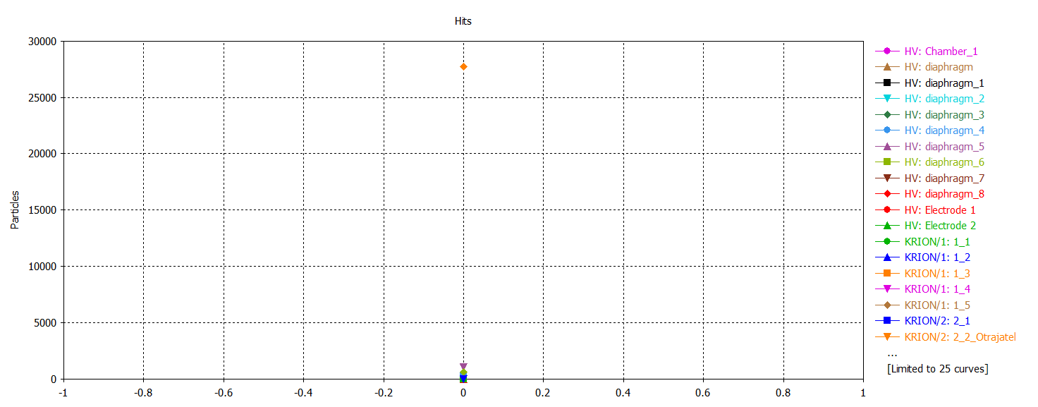
27,7 тыс частиц долетело до RFQ, трансмиссия 93,5%

Slide 32
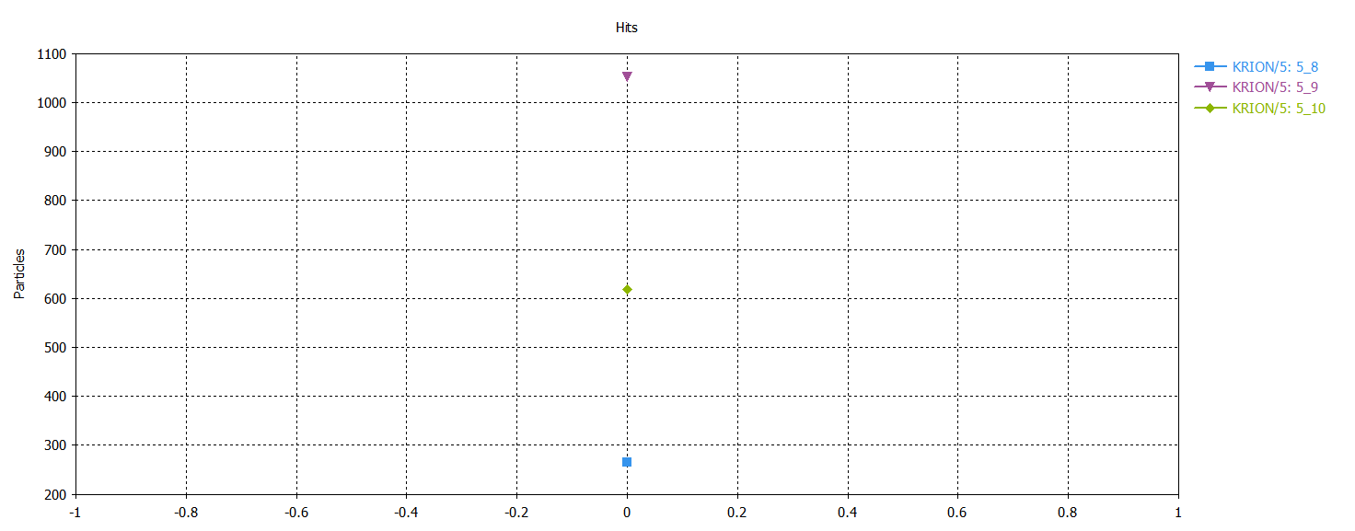
Потери частиц

Slide 33
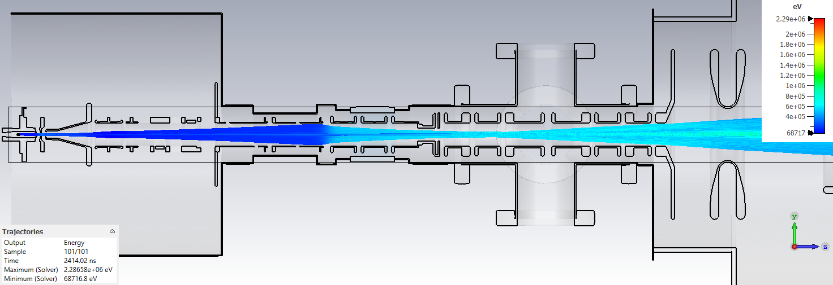
U0=3800 В, в RFQ - 28607/29664 частиц=96,4 %

Slide 34
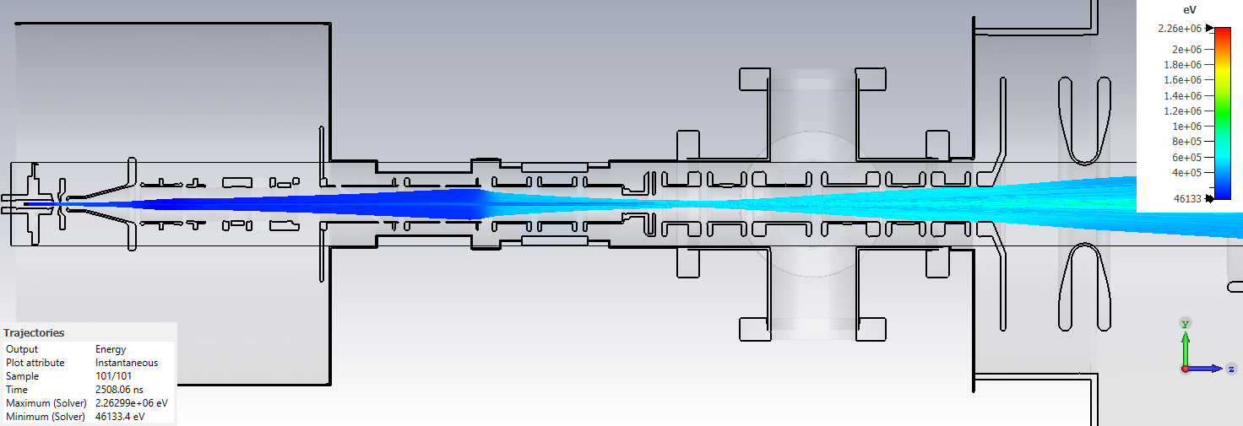
U0=3000 В, в RFQ - 26130/29664 частиц=88 %

Slide 35
U0=2400 В, в RFQ - 27729/29664 частиц=93,5 %

Slide 36
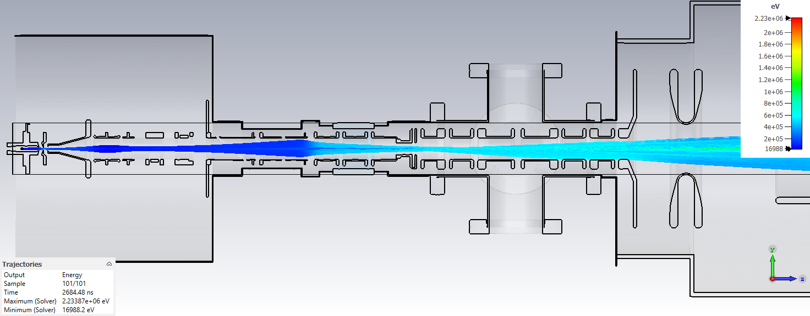
U0=2000 В, в RFQ - 26609/29664 частиц=89,7 %

Slide 37
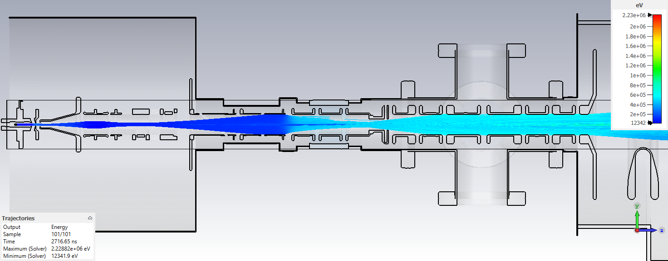
U0=1850 В, в RFQ - 19731/29664 частиц=66,5 %

Slide 38
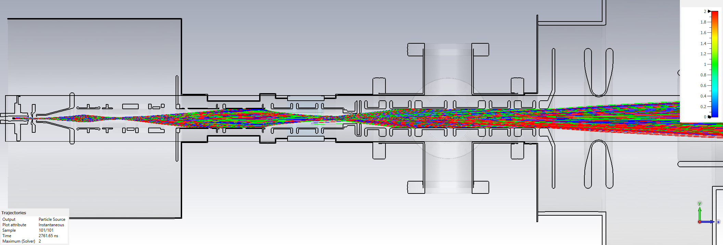
U0=1700 В, в RFQ - 11131/29664 частиц=37,5 %

Slide 39
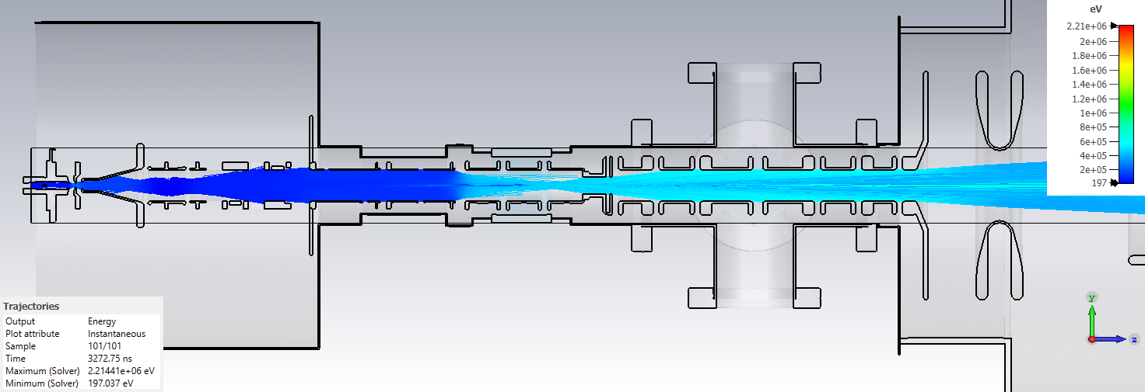
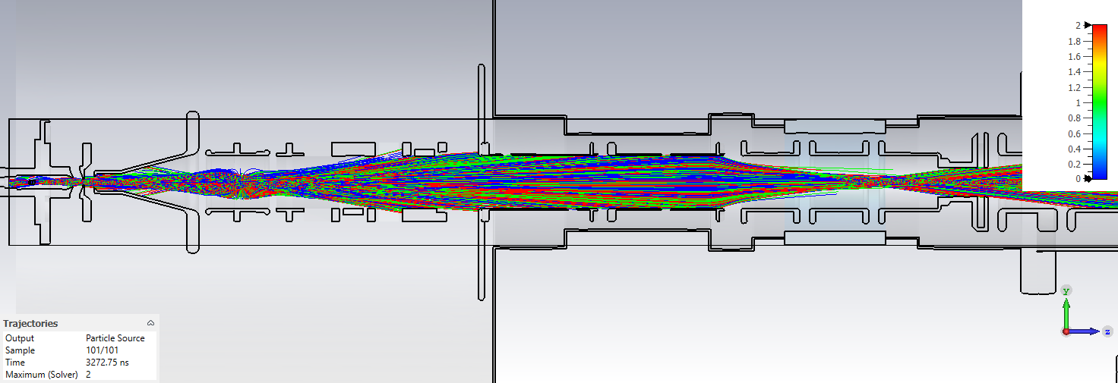
U0=1350 В, в RFQ - 4796/29664 частиц=16 %

Slide 40
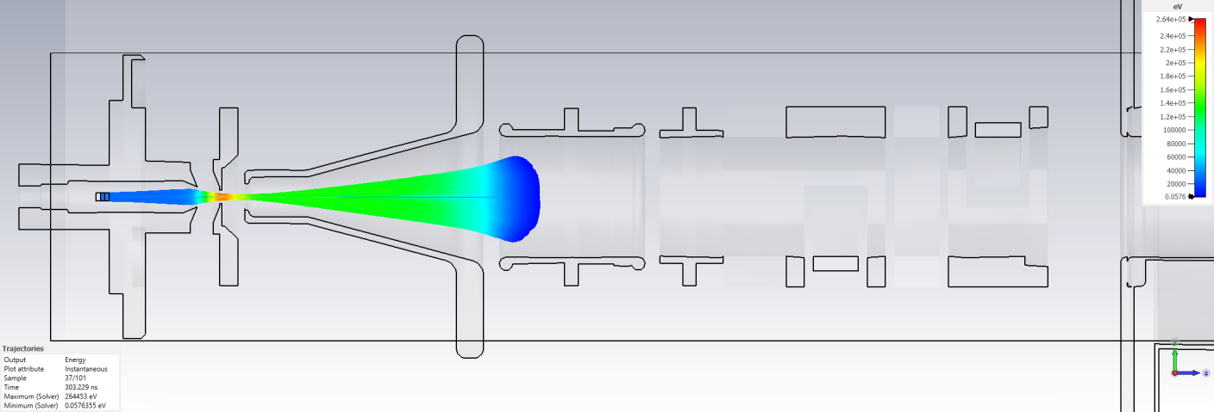
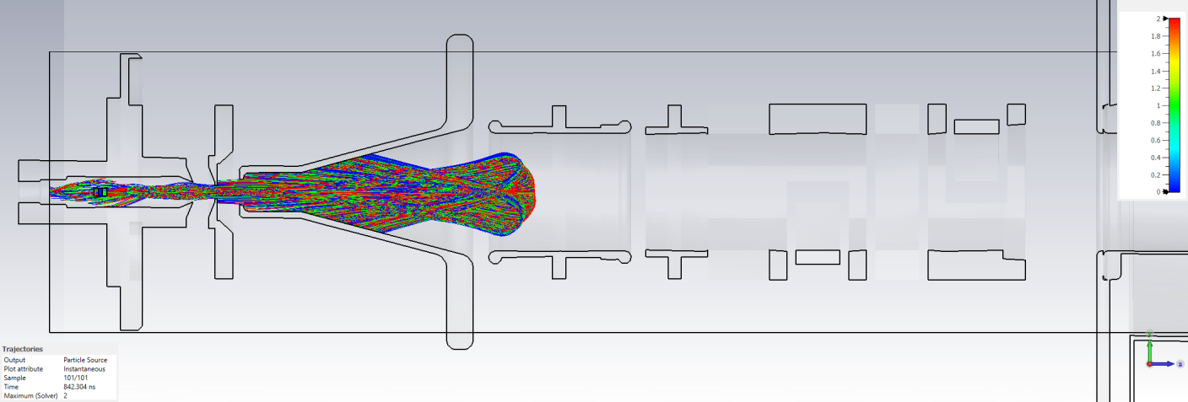
U0=1000 В, в RFQ - 0/29664 частиц=0 %, пучок заблокирован потенциалом L1=1350 В

Slide 41
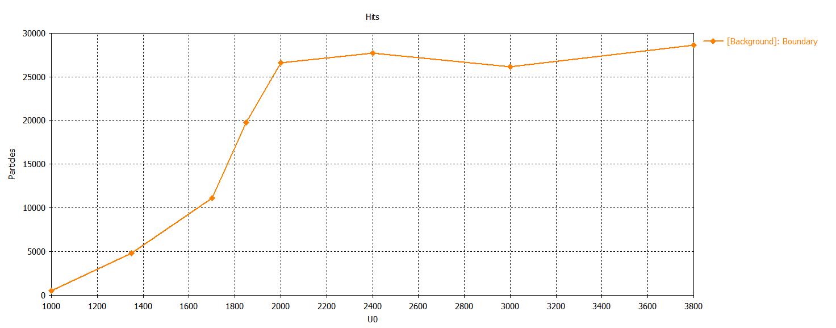
U0 (В) разность потенциалов, которую проходит пучок в структуре КРИОН
Трансмиссия в RFQ (при начальном общем количестве 29664 частиц Xe27+, 28+, 29+)

Slide 42
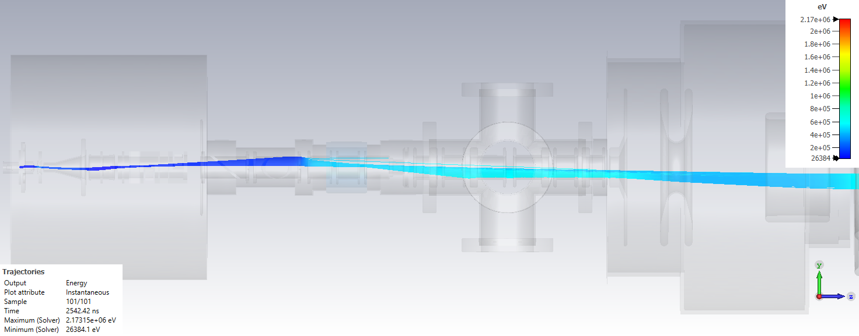
Пучок эмитируется под углом 9 град

Slide 43
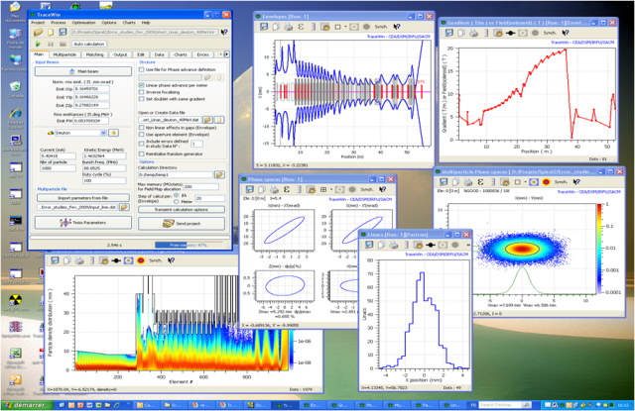
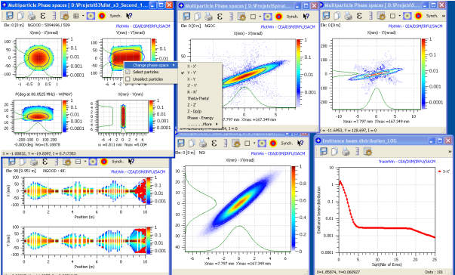
TraceWin
Beam dynamic simulation from the source to the linear accelerators
Dynamics charged particles in Drift Tube Linac (DTL), Radio Frequency Quadrupole (RFQ), solenoids, magnetic and electrostatic dipoles and quadrupole, magnetic and electrostatic steerers, electrostatic accelerating structure, various types of diagnostics

Slide 44
Огибающая пучка 124Xe28+ в ЛУТИ (результат моделирования в TraceWin)

Slide 45
Одновременное прохождение по линейному ускорителю и каналу
нескольких зарядностей Ar или Xe в окрестности целевой зарядности
Спектр на выходе RFQ

Slide 46
Профили пучков Xe26+, 27+, 28+
29+
28+
27+

Slide 47
Профили пучков Xe27+,28+,29+ ПМ-1Б 192А
29+
28+
27+

Slide 48
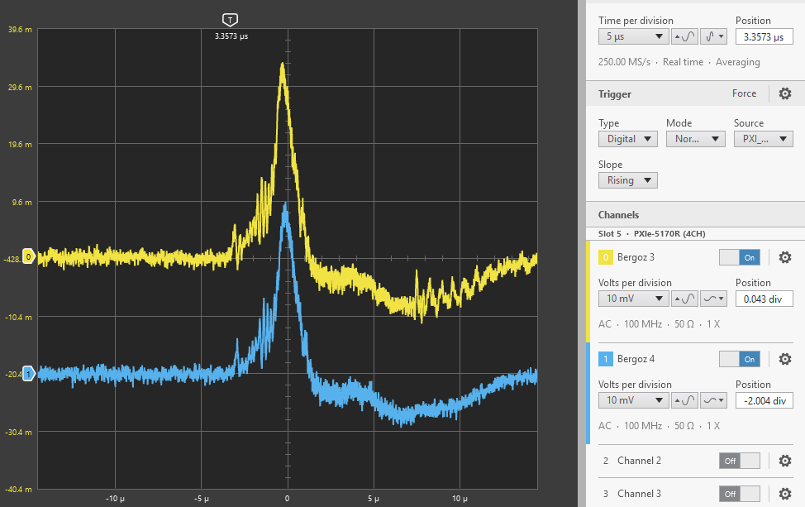
Пучок ₁₂₄Xe²⁸⁺ в канале инжекции в Бустер

Slide 49
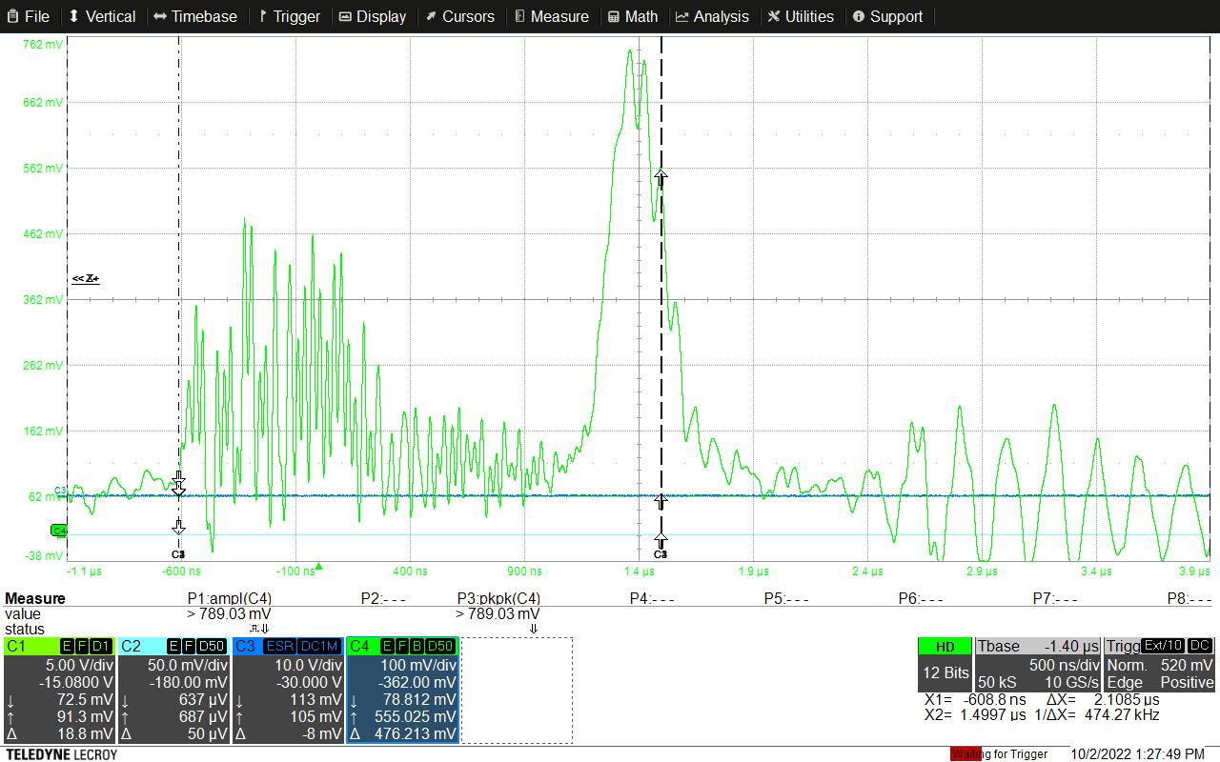
TOF анализ Пучок Ar
Время ионизации 25 мсек

Slide 50
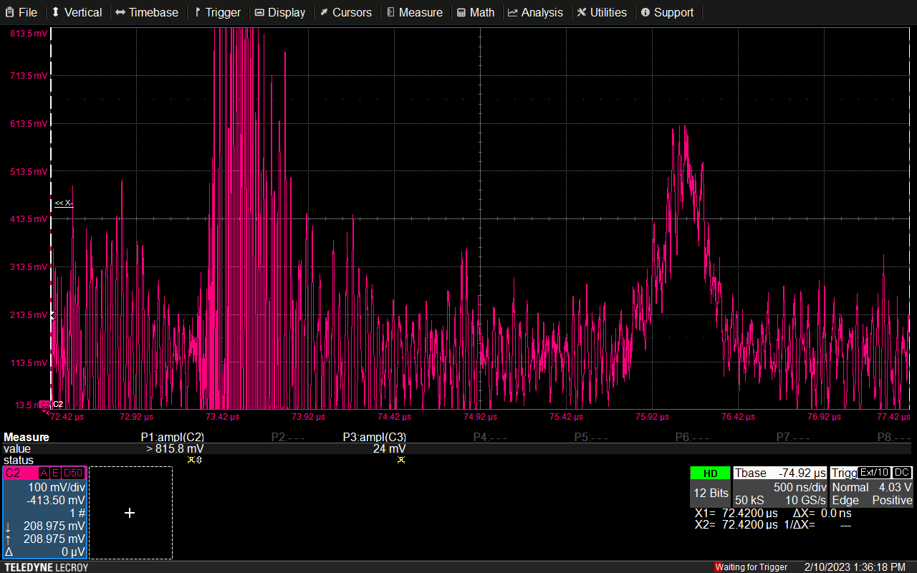
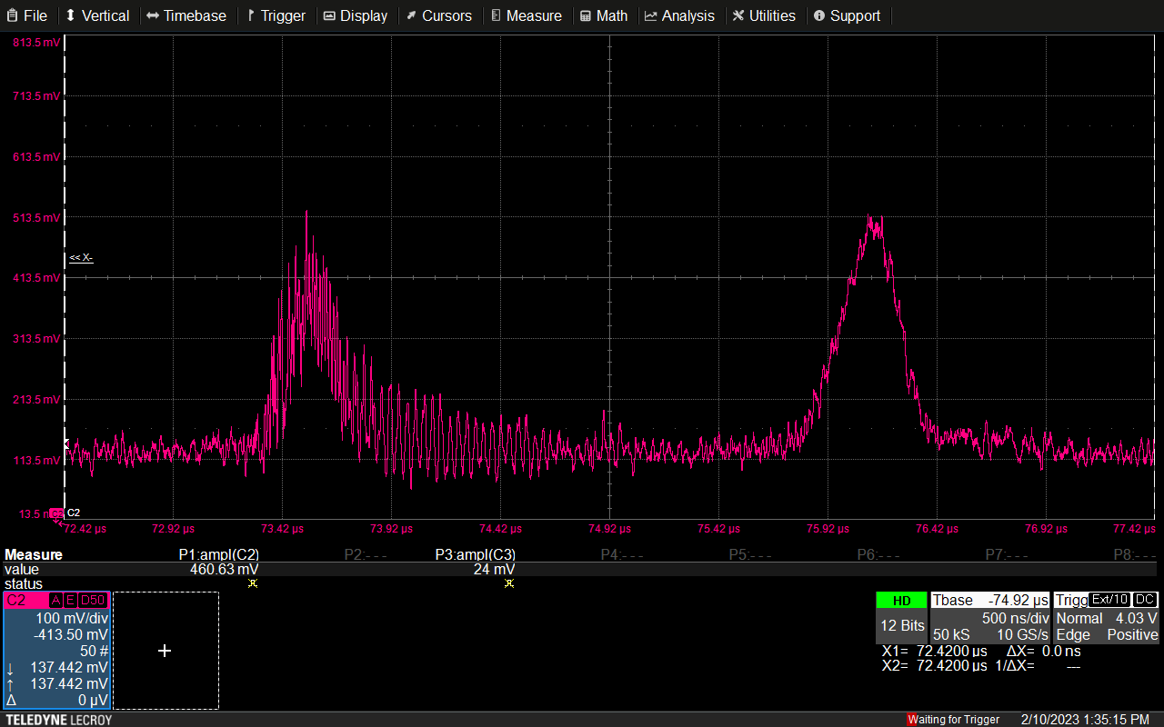
TOF анализ пучка Xe
Время ионизации 18 мсек
Усреднение шумов

Slide 51
Стабильная работа источника ионов КРИОН
Срыв электронной струны происходил только во время «экспериментов» с накалом катода
Линия тренда макс. амплитуды
сигнала
с Bergoz1

Slide 52
Отличная работа автоматической регулировки частоты резонатора (АРЧ) системы задающего генератора ВЧ LLRF
максимальный сдвиг фазы ± 2° по температурным эффектам
АРЧ вкл
АРЧ выкл

Slide 53
Проект, реализованный в сотрудничестве с отделом НИОСЭН,
позволил использовать источники EVPU для питания магнитов канала ЛУТИ-Бустер,
а источники Sorensen 40В 375А использовать как резервные.
И резерв позволил избежать длительного простоя в январе 2023.

Slide 54
Наводка на Bergoz3 и 4 от квадрупольных линз
Предлагается переместить трансформаторы тока
Bergoz подальше от квадрупольных линз:
В3 на выход дебанчера
В4 чуть ближе к септуму (на 0,5 метра)
Режим DС
Режим АС

Slide 55
Пикапы Shoe-box в канале настроены и скалиброваны по ЦФ4

Slide 56
Положительные моменты:
Большая работа по модернизации фор-инжектора для нужд КРИОНа: Подача дополнительного потенциала 10-20 кВ на платформу источника КРИОН относительно основной высоковольтной платформы. Для этого созданы импульсный трансформатор (до 30 кВ) с модулятором, разделительный трансформатор, (крейт ЦАП- АЦП для В/В ИП НАУЭЛ) – Мончинский В.А., Донец Д.Е., Понкин Д.О.
Стабильная работа источника ионов КРИОН. Срыв электронной струны происходил во время «экспериментов» с накалом катода
ВЧ просадка под пучком отсутствовала
Надежная работа системы синхронизации (Донец Д.Е., Шириков И.В.)
Отличная работа АРЧ системы задающего генератора ВЧ LLRF (максимальный сдвиг фазы ± 2° по температурным эффектам)
Проект, реализованный в сотрудничестве с отделом НИОСЭН, позволил использовать источники EVPU для питания магнитов канала ЛУТИ-Бустер, а источники Sorensen 40В 375А использовать как резервные. И резерв позволил избежать длительного простоя в январе 2023.
Пикапы Shoe-box(Новосибирск) в канале настроены и скалиброваны по ЦФ4
Ноу-хау для контроля расстройки ионного источника или ускорителя – Линия Тренда по сигналам пучка (Шутов В.Б.)

Slide 57
Проблемы:
Обнаружено одновременное прохождение по линейному ускорителю и каналу нескольких зарядностей Ar или Xe в окрестности целевой зарядности. Сложность определения конкретной зарядности при проводке пучка по каналу. В итоге, что «летит?» позволяет понять только циркуляция пучка в Бустере!
Выкручивание усилений сигналов с диагностики на максимум
Сложность в выполнении TOF анализа (наводки, разрешение)
Крейт NI зависает с частотой 1 раз в ~ 12 часов
Наводка на Bergoz3 и 4 от квадрупольных линз
Ночь с 16 янв на 17 янв - сгорели предохранители ИП БМ1, БМ2 (EVPU) (исправлено)
Забился один виток обмотки БМ1, охлаждаемой дистиллятом (исправлено)
Профилометр П1 (устранение вакуумной течи), П5 (механическое застревание при вводе/выводе из-под пучка)
ЦФ2, ЦФ4 (закоротка охранного кольца на чашку)
Срывы безопасности контура Корпуса №1 (СБИС)

Slide 58
Результаты настройки ЛУТИ
Parameter | ^{KRION}
 | ₄₀Ar¹¹⁻¹⁶⁺ | ₁₂₄Xe²⁸⁺
Даты | 15 сент – 15 окт | 26 окт – до конца сеанса
ЦФ0 (вход RFQ) | 450 μA 3 nC | 300 μA 2,1 nC
Bergoz1 (выход RFQ) | 280 μA 12.10.22 1,7 nC | 220 μA 18.01.23 1,54 nC
Bergoz2, ЦФ1 (выход ЛУТИ) | 80 μA, 130 0,4 nC | 70 μA, 140 0,42 nC
Bergoz4, ЦФ4 (перед бустером) | 33 μA, 40 0,17 nC | 53 μA, 60 0,32 nC
FCT (Bergoz5) Бустер | 26 μA 0,13 nC ~ 6∙10⁷ ions | 34 μA 0,2 nC ~ 4,5∙10⁷ ions
Крион 2,4 нКл
ПНР 04
Осень - зима
2022-2023

Slide 59
Пучок Ar на ЦФ0 (вход RFQ)
Время ионизации 15 мсек
450 μA
3 nC

Slide 60
Спектр Ar на выходе ЛУТИ

Slide 61
Пучок Ar12+

Slide 62
Циркуляция пучка Xe28+ в Бустере

Slide 63
Пучок Xe28+

